Slide 1
IL PIANO INTEGRATO DI ATTIVITA’ E ORGANIZZAZIONE (PIAO)
Ing. Tommaso Piazza Dirigente Area Pianificazione e Programmazione Strategica

Slide 2
Il PIAO
Come è noto l’art. 6 del D.L. 9 giugno 2021, n. 80, convertito, con modificazioni, dalla L. 6 agosto 2021, n. 113, ha previsto che le pubbliche amministrazioni con più di cinquanta dipendenti, con esclusione delle scuole di ogni ordine e grado e delle istituzioni educative, adottino, entro il 31 gennaio di ogni anno, il Piano Integrato di Attività e Organizzazione (PIAO).
il DL 30 dicembre 2021, n. 228 “Disposizioni urgenti in materia di termini legislativi” ha differito, in sede di prima applicazione, al 30 aprile 2022, il termine iniziale del 31 gennaio 2022 per l’adozione del PIAO e ha, altresì, differito al 31 marzo 2022 sia il termine per l’adozione del Decreto del Presidente della Repubblica che individua e abroga gli adempimenti relativi ai Piani assorbiti dal PIAO, sia il termine per l’adozione del Decreto del Ministero per la pubblica amministrazione con cui è adottato il Piano tipo.

Slide 3
Il PIAO
Inoltre anche l’ANAC ha differito al 30 aprile 2022 il termine per la predisposizione del PTPCT lasciando comunque la possibilità, alle amministrazioni pronte all’adozione del Piano, di provvedere nell’immediato.
Malgrado lo slittamento dei termini previsto dalle norme Ca’ Foscari ha preferito anticipare l’adozione del PIAO completando la stesura entro il termine del 31 gennaio 2022 per permettere a tutte le strutture dell’Ateneo di avere una ben definita programmazione fin dai primi giorni del 2022 e, di conseguenza, di dare piena attuazione anche nel 2022 alle linee strategiche definite nel Piano Strategico dell’Ateneo che è stato approvato il 1 ottobre 2021.
Per la stesura del PIAO Ca’ Foscari ha utilizzato lo schema proposto dalla Funzione Pubblica con le «Linee Guida per la compilazione del Piano Integrato di Attività e Organizzazione (PIAO)»

Slide 4
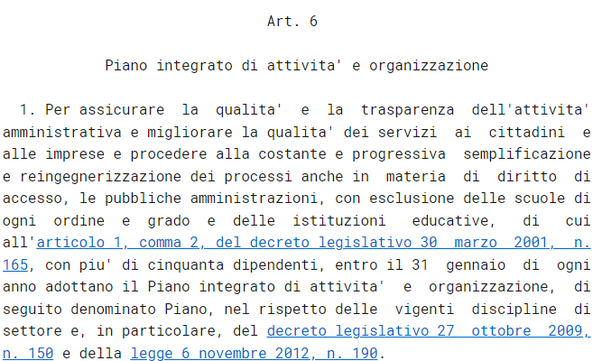
Il PIAO - Obiettivi
Qualità e trasparenza
Semplificazione dei processi

Slide 5
Il PIAO - Temi
Il Piano ha durata triennale, viene aggiornato annualmente e definisce:
gli obiettivi programmatici e strategici della performance;
la strategia di gestione del capitale umano e di sviluppo organizzativo e gli obiettivi formativi annuali e pluriennali;
gli strumenti e gli obiettivi del reclutamento di nuove risorse e della valorizzazione delle risorse interne;
gli strumenti e le fasi per giungere alla piena trasparenza dei risultati dell’attività e dell’organizzazione amministrativa nonché per raggiungere gli obiettivi in materia di contrasto alla corruzione;
l’elenco delle procedure da semplificare e reingegnerizzare ogni anno;
le modalità e le azioni finalizzate a realizzare la piena accessibilità alle amministrazioni, fisica e digitale;
le modalità e le azioni finalizzate al pieno rispetto della parità di genere.

Slide 6
Il PIAO - provvedimenti attuativi
La modalità scelta dal legislatore per rendere attuativo il PIAO sono state quelle di un regolamento, da adottarsi mediante Decreto del Presidente della Repubblica, recante individuazione e abrogazione degli adempimenti relativi ai Piani assorbiti dal Piano integrato di attività e organizzazione (cfr. art 6, comma 5, DL n. 80/2021, convertito in
Legge n. 113/2021) e di un decreto del Ministro per la Pubblica Amministrazione concernente la definizione del contenuto del Piano Integrato di Attività e Organizzazione (cfr. art. 6, comma 6, DL n. 80/2021, convertito in Legge n. 113/2021).
In data 30 giugno 2022, sulla Gazzetta Ufficiale Serie Generale n. 151, è stato pubblicato il Decreto del Presidente della Repubblica n. 81, recante “Regolamento recante individuazione degli adempimenti relativi ai Piani assorbiti dal Piano integrato di attività e organizzazione”
In data 30 giugno 2022, è stato pubblicato, sul sito dello stesso Ministero, il Decreto del Ministro per la Pubblica Amministrazione concernente la definizione del contenuto del Piano Integrato di Attività e Organizzazione
In data 30 giugno 2022, il Dipartimento della Funzione Pubblica, ha provveduto a rendere accessibile la piattaforma (https://piao.dfp.gov.it) che permetterà di effettuare la trasmissione dei PIAO di tutte le Amministrazioni.

Slide 7
Il PIAO - Regolamento
Il «Regolamento recante l’individuazione e l’abrogazione degli adempimenti relativi ai Piani assorbiti dal Piano integrato di attività e organizzazione» rappresenta l’elemento cardine per le nuove disposizioni normative. Attraverso di esso, infatti, vengono “soppressi” i previgenti adempimenti in materia di pianificazione e programmazione e viene disposto che per le Amministrazioni tenute all’adozione del PIAO, tutti i richiami ai piani individuati dal decreto stesso sono da intendersi come riferiti alla corrispondente sezione del PIAO.
I piani soppressi sono:
Piano dei fabbisogni
Piano delle azioni concrete
Piano di razionalizzazione delle dotazioni strumentali
Piano della performance
Piano di prevenzione della corruzione
Piano organizzativo del lavoro agile
Piani di azioni positive

Slide 8
Il PIAO - Contenuto
Il Decreto del Ministro per la Pubblica Amministrazione concernente la definizione del contenuto del Piano Integrato di Attività e Organizzazione emanato il 30 giugno 2022 individua i contenuti del PIAO.
Il Piano integrato di attività e organizzazione contiene la scheda anagrafica dell’amministrazione ed è suddiviso nelle Sezioni:
Valore pubblico, Performance e Anticorruzione
Organizzazione e Capitale umano
Monitoraggio
Le sezioni sono a loro volta ripartite in sottosezioni di programmazione, riferite a specifici ambiti di attività amministrativa e gestionali. Ciascuna sezione del PIAO deve avere contenuto sintetico e descrittivo delle relative azioni programmate e degli obiettivi che si intende raggiungere.

Slide 9
Il PIAO - Contenuto
Il Decreto del Ministro per la Pubblica Amministrazione concernente la definizione del contenuto del Piano Integrato di Attività e Organizzazione emanato il 30 giugno 2022 individua i contenuti del PIAO.
Il Piano integrato di attività e organizzazione contiene la scheda anagrafica dell’amministrazione ed è suddiviso nelle Sezioni:
Valore pubblico, Performance e Anticorruzione
Organizzazione e Capitale umano
Monitoraggio
Le sezioni sono a loro volta ripartite in sottosezioni di programmazione, riferite a specifici ambiti di attività amministrativa e gestionali. Ciascuna sezione del PIAO deve avere contenuto sintetico e descrittivo delle relative azioni programmate e degli obiettivi che si intende raggiungere.

Slide 10
Il PIAO – Sezione Valore pubblico
i risultati attesi in termini di obiettivi generali e specifici, programmati in coerenza con i documenti di programmazione finanziaria adottati da ciascuna amministrazione;
le modalità e le azioni finalizzate, nel periodo di riferimento, a realizzare la piena accessibilità, fisica e digitale, alle pubbliche amministrazioni da parte dei cittadini ultrasessantacinquenni e dei cittadini con disabilità;
l’elenco delle procedure da semplificare e reingegnerizzare, secondo le misure previste dall’Agenda Semplificazione e, per gli enti interessati dall’Agenda Digitale, secondo gli obiettivi di digitalizzazione ivi previsti.
gli obiettivi di valore pubblico generato dall’azione amministrativa, inteso come l’incremento del benessere economico, sociale, educativo, assistenziale, ambientale, a favore dei cittadini e del tessuto produttivo.

Slide 11
Il PIAO – Sezione Valore pubblico
L’amministrazione definisce i risultati attesi in termini di obiettivi generali e specifici, programmati in
coerenza con i documenti di programmazione finanziaria.
L’amministrazione esplicita come una selezione delle politiche dell’ente si traduce in termini di obiettivi di Valore Pubblico (outcome/impatti), anche con riferimento alle misure di benessere equo e sostenibile (Sustainable Development Goals dell’Agenda ONU 2030 indicatori di Benessere Equo e Sostenibile elaborati da ISTAT e CNEL).
Si tratta di descrivere le strategie per la creazione di Valore Pubblico e i relativi indicatori di impatto.

Slide 12
Il Valore Pubblico
La logica di programmazione che utilizzata per la stesura del PIAO deve essere finalizzata:
alla generazione di Valore Pubblico;
all’integrazione (o per meglio dire coerenza) tra Valore Pubblico, strategie triennali per la sua creazione, obiettivi operativi annuali funzionali alle strategie, azioni annuali e infrannuali di miglioramento degli indicatori;
all’integrazione orizzontale, tra silos programmatici;
all’adeguatezza degli indicatori utilizzati per la valutazione dei risultati.
Per Valore Pubblico si intende:
il livello di BENESSERE economico, sociale, ambientale (e sanitario) dei cittadini, creato da un’amministrazione pubblica (o co-creato da una filiera di PA e organizzazione private e no profit).

Slide 13
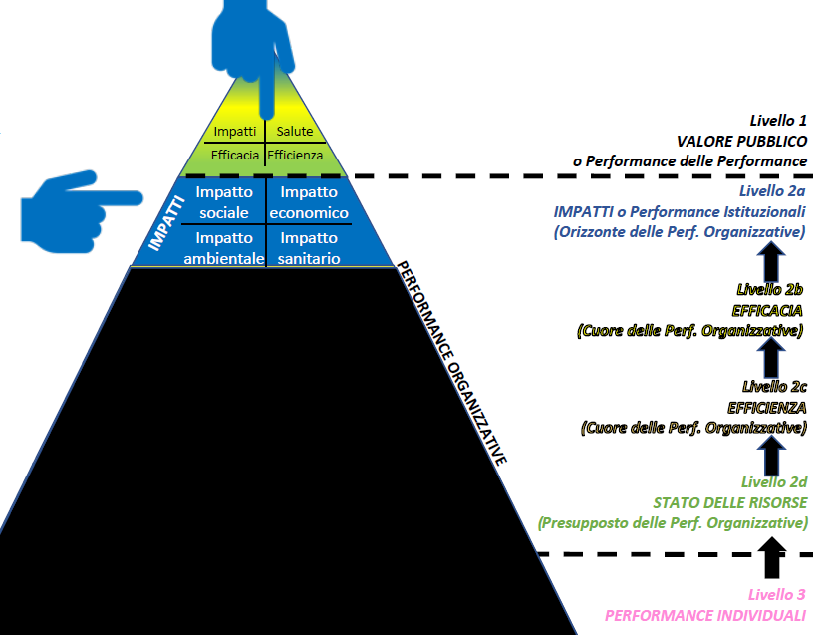
Il Valore Pubblico
Un ente crea Valore Pubblico in senso ampio quando, coinvolgendo e motivando dirigenti e dipendenti, cura la salute delle risorse e migliora le performance di efficienza e di efficacia in modo funzionale al miglioramento degli impatti, misurabili anche tramite indicatori di benessere equo e sostenibile (BES) e indicatori degli obiettivi di sviluppo sostenibile dell’Agenda ONU 2030 (SDGs) (PERFORMANCE DELLE PERFORMANCES).
Il Valore Pubblico si crea programmando obiettivi operativi specifici e obiettivi operativi trasversali come la semplificazione, la digitalizzazione, la piena accessibilità, le pari opportunità e l’equilibrio di genere, funzionali alle strategie di generazione del Valore Pubblico.

Slide 14
Il PIAO – Sezione Valore pubblico
La sottosezione si può costruire, a titolo esemplificativo, rispondendo alle seguenti domande:
Quale Valore Pubblico (benessere economico, sociale, ambientale, sanitario, ecc.? )
Quale strategia potrebbe favorire la creazione di Valore Pubblico (obiettivo strategico)?
A chi è rivolto (stakeholder)?
Entro quando intendiamo raggiungere la strategia (tempi pluriennali)?
Come misuriamo il raggiungimento della strategia, ovvero quanto Valore Pubblico (dimensione e formula di impatto sul livello di benessere)?
Da dove partiamo (baseline)?
Qual è il traguardo atteso (target)?
Dove sono verificabili i dati (fonte)?

Slide 15
Il PIAO – Performance
La sottosezione è predisposta secondo quanto previsto dal decreto legislativo n. 150 del 2009 ed è finalizzata, in particolare, alla programmazione degli obiettivi e degli indicatori di performance di efficienza e di efficacia dell’amministrazione.
gli obiettivi di semplificazione
gli obiettivi di digitalizzazione
gli obiettivi e gli strumenti individuati per realizzare la piena accessibilità dell’amministrazione;
Piano di Eliminazione delle Barriere Architettoniche (PEBA).
Obiettivi di Accessibilità (articolo 9, comma 7, del decreto legge 18 ottobre 2012, n. 179)
gli obiettivi per favorire le pari opportunità e l’equilibrio di genere.

Slide 16
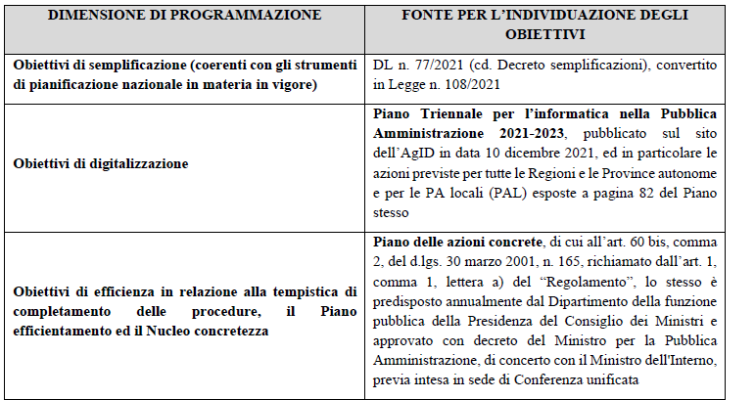
Il PIAO – Performance

Slide 17
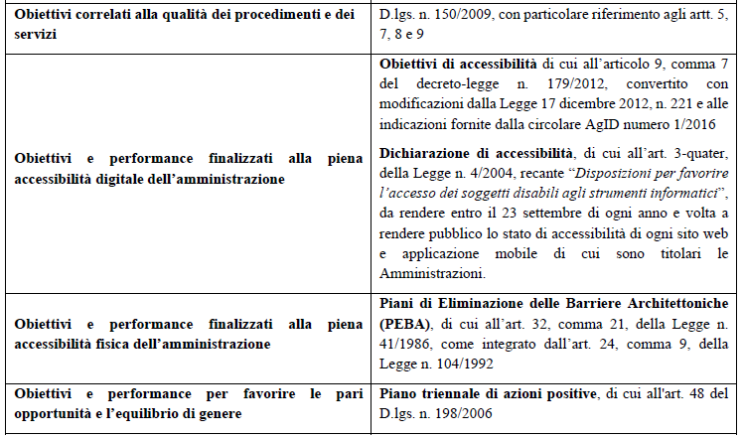
Il PIAO – Performance

Slide 18
Il PIAO – Anticorruzione
la sottosezione è predisposta dal Responsabile della Prevenzione della Corruzione e della Trasparenza, sulla base degli obiettivi strategici in materia definiti dal CDA. Costituiscono elementi essenziali della sottosezione, quelli indicati nel Piano nazionale anticorruzione (PNA) e negli atti di regolazione generali adottati dall’ANAC
la valutazione di impatto del contesto esterno;
la valutazione di impatto del contesto interno;
la mappatura dei processi, per individuare le criticità che espongono l’amministrazione a rischi corruttivi;
l’identificazione e valutazione dei rischi corruttivi;
la progettazione di misure organizzative per il trattamento del rischio;
il monitoraggio sull’idoneità e sull’attuazione delle misure;
la programmazione dell’attuazione della trasparenza e il monitoraggio delle misure organizzative per garantire l’accesso civico semplice e generalizzato.

Slide 19
Il PIAO – Organizzazione e Capitale umano
Struttura organizzativa;
organigramma;
livelli di responsabilità organizzativa;
ampiezza media delle unità organizzative in termini di numero di dipendenti in servizio.
Organizzazione del lavoro agile;
le condizionalità e i fattori abilitanti (misure organizzative, piattaforme tecnologiche, competenze professionali);
gli obiettivi all’interno dell’amministrazione;
i contributi al miglioramento delle performance, in termini di efficienza e di efficacia (es. qualità percepita del lavoro agile; riduzione delle assenze, customer/user satisfaction per servizi campione).
Piano triennale dei fabbisogni di personale
Rappresentazione della consistenza di personale al 31 dicembre dell’anno precedente;
Programmazione strategica delle risorse umane;
Obiettivi di trasformazione dell’allocazione delle risorse;
Strategia di copertura del fabbisogno;
Formazione del personale.

Slide 20
Il PIAO – Monitoraggio
La sezione indica gli strumenti e le modalità di monitoraggio, incluse le rilevazioni di soddisfazione degli utenti, delle sezioni precedenti, nonché i soggetti responsabili.
Valore pubblico e Performance → decreto legislativo 27 ottobre 2009, n. 150,
Rischi corruttivi e trasparenza → indicazioni di ANAC
Sezione Organizzazione e capitale umano → Nucleo di valutazione

Slide 21
Il PIAO – Monitoraggio
Ateneo:
Monitoraggio intermedio al fine di intraprendere tempestivamente in corso d’opera eventuali azioni correttive per evitare lo scostamento rispetto al target prefissato al momento della rendicontazione dei risultati.
Sistema di Controllo Interno e di Gestione dei Rischi (Audit Performance).
Cruscotto degli indicatori del Direttore Generale.
Strumento della customer satisfaction e del rispetto dei parametri individuati nei Service Level Agreement.
Relazione Unica di Ateneo.
Nucleo di Valutazione (OIV):
verifica l’andamento della performance dell’Ateneo rispetto agli obiettivi programmati, segnalando all’organo di indirizzo politico-amministrativo l’esigenza di interventi correttivi.
Valida la Relazione sulla performance.
Monitora la coerenza tra obiettivi di performance con le risorse umane e il miglioramento delle competenze del personale.

Slide 22
Il Piano integrato
Nel 2015 ANVUR ha emanato "Linee guida per la gestione integrata del ciclo della performance delle Università statali italiane", prevedendo l'integrazione in un solo documento - il Piano Integrato - degli obiettivi di performance, prevenzione della corruzione e trasparenza contenuti nei rispettivi documenti programmatici.
«Il quadro normativo italiano negli anni si è arricchito di orientamenti volti a migliorare la qualità e le prestazioni della pubblica amministrazione per gli utenti finali. Gli interventi si sono tuttavia stratificati secondo logiche disconnesse, tali da generare un sovraccarico adempimentale, con il rischio di compromettere il raggiungimento degli stessi obiettivi posti dal legislatore. È ampiamente condivisa l’esigenza di ricondurre gli interventi a un disegno unitario, collocando le diverse azioni all’interno di una logica integrata. Per questa via si potranno anche ottenere effetti di semplificazione e alleggerimento adempimentale.»

Slide 23
Il Piano integrato
«Occorre affermare un principio unitario e sistemico, secondo il quale la definizione degli obiettivi della performance del personale tecnico-amministrativo non può che dipendere dalla missione istituzionale dell’ateneo. Al netto della programmazione triennale prevista dalla norma e disciplinata da specifiche deliberazioni ministeriali, gli atenei italiani sono oggi chiamati a definire formalmente la propria visione strategica per il futuro.»
….
«A fianco a questo genere di documenti, tuttavia, le università statali negli anni sono state interessate, al pari delle altre amministrazioni pubbliche, da una stratificazione normativa che ha richiesto loro la redazione di numerosi altri atti programmatori, fra i quali si annoverano oltre ai piani di natura economico-finanziaria, il piano della performance, quello sulla trasparenza e in ultimo, quello per la prevenzione della corruzione. Mentre ciascuna di queste normative ha obiettivi di elevato significato sociale e civile, la loro giustapposizione nel tempo ha mostrato forti limiti, fino al punto di generare un sovraccarico adempimentale.»

Slide 24
Il Piano integrato
«Lo strumento operativo che in prospettiva potrà alleggerire tale sovraccarico in capo agli atenei è il Piano Integrato, ovvero il documento unico che sviluppa in chiave sistemica la pianificazione delle attività amministrative in ordine alla performance, alla trasparenza e all’anticorruzione (in seguito “Piano Integrato”), tenendo conto della strategia relativa alle attività istituzionali e, non ultima, della programmazione economico-finanziaria.»
….
«Il Piano Integrato delle università va costruito quindi seguendo due principi di fondo:
1) l’assunzione della performance come concetto guida intorno al quale si collocano le diverse prospettive della trasparenza (concepita come obbligo di rendicontazione a studenti, famiglie, imprese e territorio) e della prevenzione alla corruzione (intesa come attività di contrasto e mitigazione dei rischi derivanti da comportamenti inappropriati e illegali);
2) l’ancoraggio indissolubile della performance amministrativa con le missioni istituzionali dell’università e con le risorse finanziarie necessarie per perseguirle.»

Slide 25
obiettivi programmatici e strategici della performance;
gestione del capitale umano e di sviluppo organizzativo obiettivi formativi annuali e pluriennali;
piano triennale dei fabbisogni di personale obiettivi del reclutamento di nuove risorse valorizzazione delle risorse interne;
trasparenza dei risultati dell’attività e dell’organizzazione amministrativa obiettivi in materia di contrasto alla corruzione;
procedure da semplificare e reingegnerizzare ogni anno;
accessibilità alle amministrazioni, fisica e digitale;
rispetto della parità di genere.
Piano Performance
Piano di Formazione/Piano Operativo Lavoro Agile (POLA)
Piano dei fabbisogni di personale
Piano Triennale Prevenzione della Corruzione e Trasparenza (PTPCT)
Piano Responsabile Transizione Digitale
Piano di abbattimento delle barriere architettoniche (PEBA) Obiettivi di accessibilità
Gender Equality Plan/Piano delle Azioni positive
PIAO

Slide 26
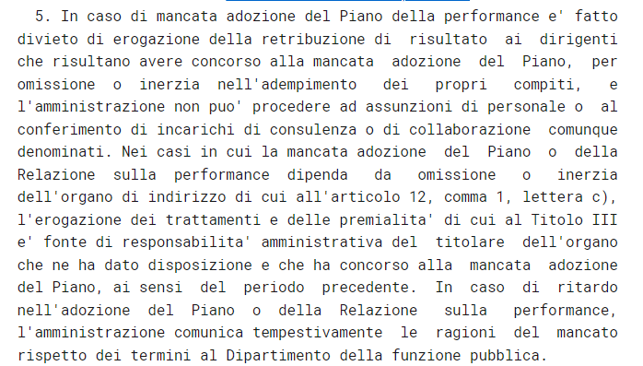
Il PIAO - Sanzioni

Slide 27
Il PIAO e il Piano strategico
Il legislatore ha scelto di non abrogare i piani strategici, ma solo quelli operativi (sulle Performance e sull’Anticorruzione) e quelli propedeutici (sulla salute organizzativa e professionale).
La definizione del Valore Pubblico dovrà, di conseguenza, essere strettamente connessa con i piani strategici, sia di sistema che di ente.
Se l’Ateneo ha già definito un Piano Strategico che contiene l’analisi di contesto, il Valore Pubblico atteso per ogni Missione, le strategie di perseguimento e gli indicatori di impatto, allora nella sotto-sezione Valore Pubblico del PIAO basterà riferirsi al Piano Strategico;
Se il Piano Strategico dell’Università non contiene l’analisi di contesto e/o il Valore Pubblico atteso, le strategie e gli indicatori di impatto, allora sarà necessario predisporre la sotto-sezione Valore Pubblico.

Slide 28
Il PIAO: Parere del Consiglio di Stato 506-2022
Sezione Consultiva per gli Atti Normativi
Adunanza di Sezione del 8 febbraio 2022 e del 17 febbraio 2022
Parere sullo Schema di decreto del Presidente della Repubblica recante “Individuazione e abrogazione degli adempimenti relativi ai piani assorbiti dal piano integrato di attività e organizzazione ai sensi dell’articolo 6, comma 5, del decreto-legge 9 giugno 2021, n. 80, convertito, con modificazioni, dalla legge 6 agosto2021, n. 113”.
«Tale opera di drastica riduzione degli adempimenti non appare compiutamente attuata dal d.P.R. in oggetto, il quale sembra limitarsi ad “abrogare quanto appare chiaramente inutile”, mentre invece la logica dovrebbe essere quella – inversa – di “conservare soltanto ciò che è davvero indispensabile” per migliorare il servizio per i cittadini e le imprese.» … «Questo Consiglio di Stato può, però, comprendere l’approccio prudente della scrivente amministrazione, purché esso risulti limitato alla sua fase di prima applicazione.»

Slide 29
Il PIAO: Parere del Consiglio di Stato
«venendo invece all’esame delle abrogazioni specificamente disposte dallo schema in oggetto, si rileva che le loro ricadute non sono uniformi per tutti i piani dei quali si prevede l’assorbimento nel Piao, né per tutti i contesti legislativi di rispettivo riferimento, né per tutte le amministrazioni pubbliche.
Solo alcuni piani sono oggetto, infatti, di abrogazioni espresse e, in taluni casi, di modifiche soppressive che hanno la capacità di condurre alla caducazione dell’intera disciplina di rango primario che li prevedeva e li disciplinava. In particolare, formano oggetto di abrogazioni espresse e di modifiche soppressive della normativa primaria che reca la rispettiva disciplina:»
Il POLA
il Piano delle azioni positive

Slide 30
Il PIAO: Parere del Consiglio di Stato
«Per altri piani, invece, le abrogazioni e le modifiche disposte dallo schema di regolamento in esame non sono altrettanto esaustive, lasciando residuare porzioni di disciplina primaria o riferimenti ad essi da parte di altre norme legislative…. Questo Consiglio di Stato evidenzia i seguenti casi, raccomandando un approfondimento del lavoro di abrogazione per ciascuno di essi:»
il Piano della Performance
il Piano triennale delle azioni concrete per l’efficienza delle pubbliche amministrazioni
il Piano esecutivo di gestione (cd. Peg)
il Piano dei fabbisogni.
il Piano di prevenzione della corruzione (cd. Ptcp).

Slide 31
Il PIAO: Parere del Consiglio di Stato
«La sfida operativa sembra essere costituita dalla capacità del Piao di affermarsi come strumento di effettiva semplificazione. Uno strumento che non deve costituire (e questo è chiaro, nelle intenzioni del legislatore) ciò che nella pratica internazionale viene definito un ulteriore “layer of bureaucracy”, ovvero un adempimento formale aggiuntivo entro il quale i precedenti piani vanno semplicemente a giustapporsi, mantenendo sostanzialmente intatte, salvo qualche piccola riduzione, le diverse modalità di redazione (compresa la separazione tra i diversi responsabili) e sovrapponendo l’ulteriore onere – layer, appunto – di ricomporli nel più generale Piao.
Al contrario, il Piao, nella ratio dell’art. 6, sembra dover costituire uno strumento unitario, “integrato” (lo rende esplicito la definizione stessa), che sostituisce i piani del passato e li “metabolizza” in uno strumento nuovo e omnicomprensivo, crosscutting, che consenta un’analisi a 360 gradi dell’amministrazione e di tutti i suoi obiettivi da pianificare. Pertanto, il Piao dovrebbe porsi nei confronti dei piani preesistenti come uno strumento di riconfigurazione e integrazione (necessariamente progressiva e graduale), sia per realizzare in concreto gli obiettivi
per i quali è stato concepito dal comma 1, ovvero “assicurare la qualità e la trasparenza dell'attività amministrativa”, “migliorare la qualità dei servizi ai cittadini e alle imprese”, “procedere alla costante e progressiva semplificazione e
reingegnerizzazione dei processi”»

Slide 32
Il PIAO: Parere del Consiglio di Stato
«Soprattutto, per rendere effettiva la volontà del legislatore, l’intero processo dovrà avere come obiettivo ciò che è “al di fuori” della P.A., ovvero i cittadini e le imprese che ne fruiscono i servizi. È per loro, soprattutto, che questa ingente mole di pianificazione dovrebbe essere svolta. Occorrerà quindi, nella pratica, evitare la autoreferenzialità, minimizzare il lavoro formale (evitando la worst practice di copiare i piani preesistenti, o quelli di altre amministrazioni), limitare all’essenziale il lavoro “verso l’interno” e valorizzare, invece, il lavoro che può produrre risultati utili “verso l’esterno”, migliorando il servizio dell’amministrazione pubblica.
Tale integrazione e “metabolizzazione” dei piani preesistenti e, soprattutto, tale valorizzazione “verso l’esterno” non potrà che avvenire, come si è osservato, progressivamente e gradualmente: sarebbe velleitario e poco realistico pensare che a ciò basti la sola aggregazione dei sottopiani nel Piao.»

Slide 33
Il PIAO: Parere del Consiglio di Stato
«È questa, in ultima analisi, la vera sfida che il Piao deve affrontare e vincere: attuare davvero quella “costante e progressiva semplificazione e reingegnerizzazione dei processi” voluta dal legislatore, e inserita nel PNRR, passando progressivamente, come già affermato (cfr. retro, punto 3.1), da una fase in cui si elimina, oggi, “ciò che è chiaramente inutile”, a una fase in cui si elimina tutto “ciò che non è strettamente indispensabile”, conservando appunto solo gli adempimenti utili “verso l’esterno”, necessari per rendere migliore il servizio per i cittadini e le imprese..»

Slide 34
Schema di Piano Nazionale Anticorruzione 2022-2024
L’ Autorità ha voluto dedicare la prima parte del PNA alle indicazioni per la predisposizione della sezione del PIAO relativa alla prevenzione della corruzione e della trasparenza, con l’intento di ridurre oneri per le amministrazioni e al contempo contribuire a migliorare i risultati delle attività delle amministrazioni al servizio dei cittadini e delle imprese. Tale scelta è stata motivata dalla consapevolezza delle iniziali difficoltà che le amministrazioni possono riscontrare nella programmazione integrata, che dovrebbe comportare, come anche evidenziato del Consiglio di Stato, una graduale reingegnerizzazione dei processi operativi delle amministrazioni.

Slide 35
Schema di Piano Nazionale Anticorruzione 2022-2024
La prevenzione della corruzione è dimensione del valore pubblico e per la creazione del valore pubblico e ha natura trasversale a tutte le attività volte alla realizzazione della missione istituzionale di una amministrazione o ente. Nel prevenire fenomeni di cattiva amministrazione e nel perseguire obiettivi di imparzialità e trasparenza, la prevenzione della corruzione contribuisce, cioè, a generare valore pubblico, riducendo gli sprechi e orientando correttamente l’azione amministrativa.
In altre parole, le misure di prevenzione e per la trasparenza sono a protezione del valore pubblico ma esse stesse produttive di valore pubblico e strumentali a produrre risultati sul piano economico e su quello dei servizi, con importanti ricadute sull’ organizzazione sociale ed economica del Paese.

Slide 36
Ambito soggettivo per il PIAO e per il PTPCT
La legge n. 190/2012 prevede che la pianificazione di misure di prevenzione della corruzione e della trasparenza sia svolta da numerosi soggetti pubblici e privati.
La disciplina sul PIAO ha a sua volta circoscritto alle sole amministrazioni pubbliche previste dal d.lgs. n. 165/2001 l’applicazione del nuovo strumento di programmazione.
Diversamente rispetto al passato alcune amministrazioni/enti sono chiamati a programmare le strategie di prevenzione della corruzione non più nel PTPCT ma nel PIAO.
Sono tenute ad adottare il PIAO le pubbliche amministrazioni di cui all'art. 1, co. 2, del d.lgs. n. 165/2001 con esclusione delle scuole di ogni ordine e grado e delle istituzioni educative. Le amministrazioni che hanno meno di 50 dipendenti adottano un PIAO semplificato.

Slide 37
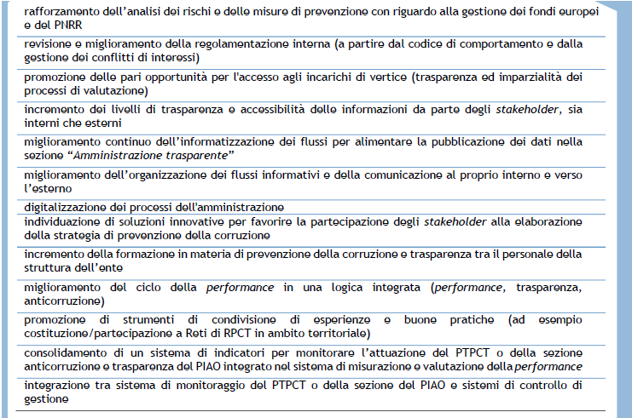
Valore pubblico
Per favorire la creazione di valore pubblico, un’amministrazione dovrebbe prevedere obiettivi strategici, che riguardano anche la trasparenza, quali ad esempio:

Slide 38
L’analisi del contesto esterno e interno
L’analisi del contesto esterno restituisce all’amministrazione le informazioni necessarie ad identificare il rischio corruttivo in relazione alle caratteristiche dell’ambiente in cui l’amministrazione o ente opera.
Altro elemento fondamentale per la gestione del rischio è l’analisi del contesto interno che riguarda gli aspetti legati all’organizzazione e alla gestione per processi che influenzano la sensibilità della struttura al rischio corruttivo (cfr. Allegato 1 PNA 2019).
Nell’ottica del legislatore del PIAO l’analisi del contesto esterno ed interno sono presupposto dell’intero processo di pianificazione risulta, in questo modo, rafforzata anche la logica di integrazione tra performance e prevenzione della corruzione.

Slide 39
L’analisi del contesto esterno e interno
Anche se la finalità della mappatura varia da sezione a sezione del PIAO in base alle specificità dei contenuti delle stesse, in ogni caso è opportuno che essa sia unica. Il rischio, altrimenti, è quello di duplicare gli strumenti di pianificazione. I processi mappati ai fini della prevenzione della corruzione e della performance possono costituire anche l’unità di analisi per il controllo di gestione.
E’ importante in questo periodo focalizzare le risorse sul monitoraggio del PNRR, tuttavia proprio la nozione di valore pubblico intesa in senso ampio implica che la prevenzione della corruzione non vada limitata solo ai processi interessati dagli obiettivi del PNRR né esclusivamente a quelli legati alla programmazione della performance.

Slide 40
Le misure organizzative
una volta mappati i processi ed identificati i rischi di corruzione che si generano attraverso le attività svolte dall’amministrazione, vanno programmate le misure organizzative di prevenzione della corruzione. Nel contempo vanno individuati indicatori e obiettivi (valori attesi), necessari per verificare la corretta attuazione delle stesse.

Slide 41
La programmazione della trasparenza
Una parte del PIAO deve necessariamente riguardare la programmazione degli obiettivi e dei flussi procedimentali per garantire la trasparenza amministrativa.
l ruolo di primo piano che il legislatore ha attribuito alla trasparenza si arricchisce oggi, a seguito dell’introduzione del PIAO, con il riconoscimento del suo concorrere alla protezione e alla creazione di valore pubblico. Essa favorisce, in particolare, la più ampia conoscibilità dell’organizzazione e delle attività che ogni amministrazione o ente realizza in favore della comunità di riferimento, degli utenti, degli stakeholder, sia esterni che interni.
La promozione di maggiori livelli di trasparenza, infatti, costituisce obiettivo strategico di ogni amministrazione che deve tradursi nella definizione di obiettivi organizzativi e individuali.

Slide 42
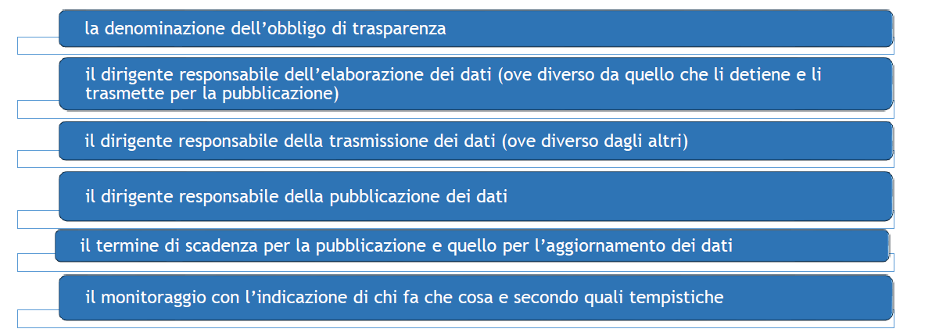
La programmazione della trasparenza

Slide 43
Monitoraggio
Il monitoraggio sull’attuazione delle misure di prevenzione e sul funzionamento dello strumento di programmazione è una fase di fondamentale importanza per il successo del sistema di prevenzione della corruzione. Le amministrazioni e gli enti sono chiamati a rafforzare il proprio impegno sul monitoraggio effettivo di quanto programmato.
Per il PIAO lo stesso legislatore concentra l’attenzione sul tema del monitoraggio sia delle singole sezioni che lo compongono, sia dell’intero PIAO.
Monitoraggio sull’attuazione e sull’idoneità delle misure
La programmazione del monitoraggio (cosa, chi, quando)
L’attuazione del monitoraggio

Slide 44
Allegati al PNA
Di particolare interesse per la stesura del PIAO e della sua sezione dedicata alla anticorruzione e trasparenza sono gli allegati al PNA
All.n°1 Check-list per la predisposizione del PTPCT e della sezione anticorruzione e trasparenza del PIAO
All. n°2 Sottosezione trasparenza PIAO/PTPCT
All. n°3 Il RPCT e la struttura di supporto
All. n°4 Ricognizione delle semplificazioni vigenti

Slide 45
PTPCT e sezione Anticorruzione e Trasparenza del PIAO
L’acquisizione dei dati avverrà tramite il sito dell'Autorità Nazionale Anticorruzione.
La procedura consente all’Autorità di rilevare le principali informazioni in merito alle modalità di individuazione e valutazione dei rischi corruttivi, progettazione e implementazione delle misure per il trattamento di tali rischi e per l’attuazione della trasparenza, da parte di Pubbliche Amministrazioni, enti pubblici economici e società pubbliche, con il duplice scopo di monitorare lo stato di attuazione della normativa e orientare le attività di vigilanza e di regolazione dell’Autorità.

Slide 46
PTPCT e sezione Anticorruzione e Trasparenza del PIAO
I Responsabili per la Prevenzione della Corruzione e della Trasparenza (RPCT) possono utilizzare la Piattaforma di acquisizione dei Piani Triennali di Prevenzione della Corruzione e della Trasparenza previa registrazione da effettuarsi tramite il Servizio di Registrazione e Profilazione Utenti.
L'acquisizione dei dati avviene esclusivamente tramite la compilazione dei moduli predisposti dall'Autorità per cui non è richiesto il caricamento, l'invio o la comunicazione ad ANAC di alcun documento predisposto dalle amministrazioni/enti.
Rimane in vigore l’obbligo di pubblicazione del PTPCT sul proprio sito istituzionale.

